Slide 1
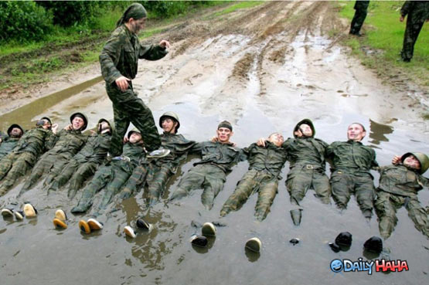
목적은 핵심주제에 이르는 것
Dr. Rick Griffith • Singapore Bible College • BibleStudyDownloads.org

Slide 2
강해 설교 준비 과정
27-28, 251
돌발 퀴즈
한 장의 종이에 아래 13개의 빈칸을 채워 보라.
본문
설교
5. 청중의 요구에 대한 반응
뇌
목적을 위한 다리
강해
마음
설교
구조
골격
구조
연구
몸
설교
Notes:
Cover steps 1-3 on page 27

Slide 3
당신의 목적을 알라!
오늘 설교자는 SBC를 졸업했대! 그러니 우리는 그의 메시지가 명확하고 잘 준비되어서, 이해가 잘 거라고 확신할 수 있어!

Slide 4
강해 설교 준비 과정
27-28, 251
Ramesh Richard의 책, 강해설교의 준비에 기초
본문
설교
5. 청중의 요구에 대한 반응
뇌
발전을 위한 세 가지 질문들
목적을 위한 다리
3.2 해석 아이디어
강해
마음
설교
6 설교 아이디어
7 설교 개요
8 명확함
9 도입/결론
3.1 해석 개요
구조
골격
구조
2 본문 분석
연구
몸
설교
10 메시지 & 설교
1 본문 선택
흰색 글씨는, Haddon Robinson의 책, 성경적 설교 (노트 105)에서
채택한 10가지 단계를 보여준다.
Notes:
Cover steps 1-3 on page 27

Slide 5
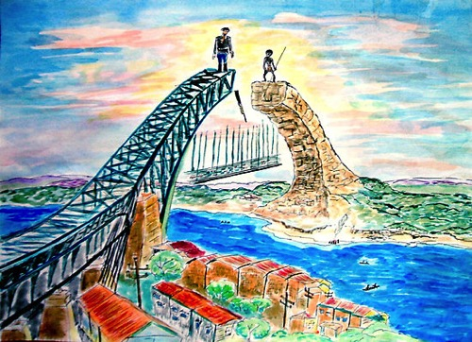
개념들 다시보기
40
단계 3: 강해 아이디어(CPT)는 성경적인 청중들을 향한 본문의 메시지로 요약된다.
단계 4: 설교의 목적(열정적인 청중들의 반응)은 당신이 설교적인 아이디어를 선포한 결과, 청중들 안에서 당신이 원하던 행동의 변화이다.
단계 5: 설교적인 아이디어(CPS)는 현재의 청중들을 향한 설교로 요약된다.
Notes:
11.5

Slide 6
설교 목적의 예
40
“청중들은…”
앎.
느낌.
행함.
• “그들의 어머니들이 그들의 인생동안 해왔던 사역에 감사할 것이다.” (p. 86)
• “다른 이들을 위한 겸손한 사역에 기쁘게 참여할 것이다.” (p. 148)
^{열정적인 청중들은 반응한다.}

Slide 7
설교 목적의 예
40
“청중들은…”
앎.
느낌.
행함
• “사명 안에서 하나님의 우선 순위를 보고 자신들을 대위임령의 성취를 위해 가장 잘 사용되도록 헌신하게 될 것이다.” (p. 156)
^{열정적인 청중들은 반응한다}

Slide 8
설교 목적의 예
40
“청중들은…”
앎.
느낌.
행함.
• 그들 자신들을 거룩하지 않은 영향력, 곧 자신들, 그리고 결국에는 교회의 영적인 삶을 망가뜨리는 영향력에서 벗어나게 할 것이다.” (p. 170)
^{열정적인 청중들은 반응한다.}

Slide 9
설교 목적의 예
40
느 5: “청중들은…”
앎.
느낌.
행함.
• “탐욕 대신 가난한 자들을 향한 측은함을 보여줄 것이다.”
• “만약 그들이 가난하다면, 다른 이들을 통해서 하나님의 측은히 여기심을 볼 것이고, 만약 그들이 부요하다면, 가난한 이들을 향한 측은히 여김에 동참할 것이다.
^{열정적인 청중들은 반응한다.}

Slide 10
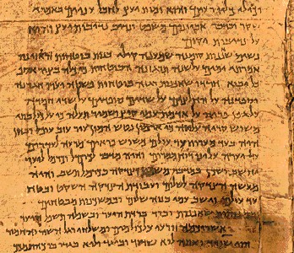
아이디어 비교
40
주제
본문
설교
순서
첫 번째
두 번째
위치
연구
강단
단계
Obs/Inter
Prin/App
관심
정확함
관련성

Slide 11
아이디어 비교
40
주제
본문
설교
형식
Z₁-X-Z₂-Y
슬로건
길이
2-3 줄
1-2 줄
개요
본문순서
생각순서
목적
읽기
듣기

Slide 12
아이디어 비교
40
주제
본문
설교
청중
시간 초월
시간에 따름
시제
과거
현재
법
직설법
명령법
인칭
3인칭
1인칭 또는 2인칭

Slide 13
아이디어 비교
40
주제
본문
설교
질문
하나님이 그들에게
하나님이 우리에게
필요
당시
현재
초점
본문중심
문화중심
목적
요약
소통

Slide 14
아이디어 비교
40
강해 & 설교 아이디어 모두:
• 능동태로
• 완전한 문장으로
• 상호관련된 Z₁ 과 질문들을 가진
• 따라서 그들은 전체 본문을 포함한다.
Notes:
11.14

Slide 15
강해에서 설교의 예들
40
32쪽: 강력한 요새(루터)
34쪽 c-d: 마태복음 18:15-20 (훈련)
46쪽: 시편 23편 (하나님의 관심)
116쪽: 느헤미야 1장 (통치하는 하나님)
153쪽: 요한복음 13장 (사랑)
178쪽: 에스라 9장(근친)
262쪽: 열왕기하 5장 (나아만)

Slide 16
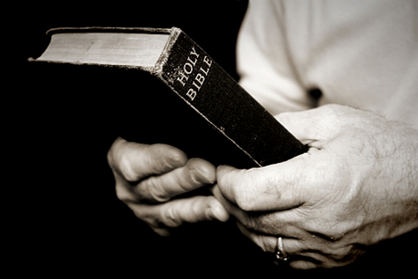
위대한 생각을 만드는 방법
40
설교적인 생각은 반드시…
• 명확해야 함
• 간결해야 함
• 강렬해야 함
• 창의적이어야 함
2012년 2월 15일 SBC에서 고든콘웰 신학교의 Jeffrey Arthurs 특강에서

Slide 17
41
강해 아이디어에서 핵심아이디어 의 예
“삼손의 데릴라와의 부도덕함의 결과는 다곤의 이교신전에서 그 자신의 삶에 대한 하나님의 심판이었다.”
(사사기 16장)
“하나님은 여성-약점을 가진 그-남성을 누구라도 심판하신다.”
(척 스윈들)
“죄가 가져온 것은 무엇인가? 고통이다!”

Slide 18
41
강해 아이디어에서 핵심아이디어 의 예
“제자들이 하나님이 응답하시기를 위해서 해야 했던 기도의 방식은 바리새인들과 같이 드러내는 것보다는 은밀하게 하는 기도였다.”
(마태복음 6:5-8)
“하나님은 드러내는 것이 아닌 은밀하게 하는 기도를 축복하신다.”
(프레젠테이션 9번, 37 & 42)
“하나님의 축복을 받는 기도는 어떻게 해야 하는가? 보이기 위함이 아니라 은밀히 기도하라!”

Slide 19
41
강해 아이디어에서 핵심아이디어 의 예
“예수님이 제자들의 발을 씻기신 이유는 다른 이들을 겸손하게 섬기는 사랑의 예를 보여주기 위함이었다.”
(요한복음 13:1-17)
“당신이 사람들을 예수님처럼 섬길 때, 더러움도 감내하게 된다.”
(152쪽)
“왜 더러움을 개의치 않는가? 사랑으로 겸손하게 섬기기 위해서이다.”

Slide 20
강해 아이디어에서 핵심아이디어 의 예
41
“하나님께 당신의 삶에서 가장 많이 없애달라고 하는 기도는 가장 간직하기를 원하는 것이다.”
(탈봇 신학교의 Don Sunukjian)
“바울이 자신의 육체적인 가시를 없애달라는 기도를 멈춘 이유는, 그 안에서 겸손과 그것을 강화하는 것에 가치를 두기 시작했기 때문이었다.”
(고린도전서 12:7-10)
“왜 기도를 멈추는가? 기도의 응답보다 겸손과 그것을 강화하는 것에 가치를 두기 위함이다.”

Slide 21
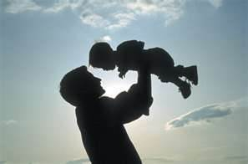
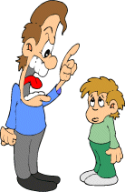
에베소서 6:4
＂또 아비들아, 너희 자녀를 노엽게 하지 말고 오직 주의 교훈과 훈계로 양육하라." (개역개정).
Καὶ οἱ πατέρες,
μὴ παροργίζετε τὰ τέκνα ὑμῶν
ἀλλὰ ἐκτρέφετε αὐτὰ
ἐν παιδείᾳ καὶ
νουθεσίᾳ κυρίου (NA27 GNT 1993)
Notes:
10.5 & 11.21

Slide 22
3. CPT (강해 아이디어) 엡 6:4
EI: 에베소의 아비들이 자녀들을 길러야 하는 방식은 그들을 노엽게 하는 것이 아니라 지도하는 것이었다.
I. 부정적: 에베소의 아비들이 자녀들을 길러야 하는 방식은 그들을 노엽게 하지 않는 것이었다(4절 상).
II. 긍정적: 에베소의 아비들이 자녀들을 길러야 하는 방식은 하나님의 방법으로 그들을 지도하는 것이었다(4절 중하).
그들은 자녀들을 훈육해야 한다(4절 중).
그들은 하나님의 자녀들을 교훈해야 한다(4절 하).

Slide 23
4. 연결에 목적을 두라 (엡 6:4)
열정적인 청중은 반응한다:
아비들은 교훈으로 노엽게 하는 것을 대체할 것이다.
강해 아이디어: 에베소의 아비들은 그들의 자녀들을 노엽게 하기보다 교훈에 의해서 양육을 해야 했다.
핵심 아이디어:
아비들아, 잔소리로 교육하지 말라!

Slide 24
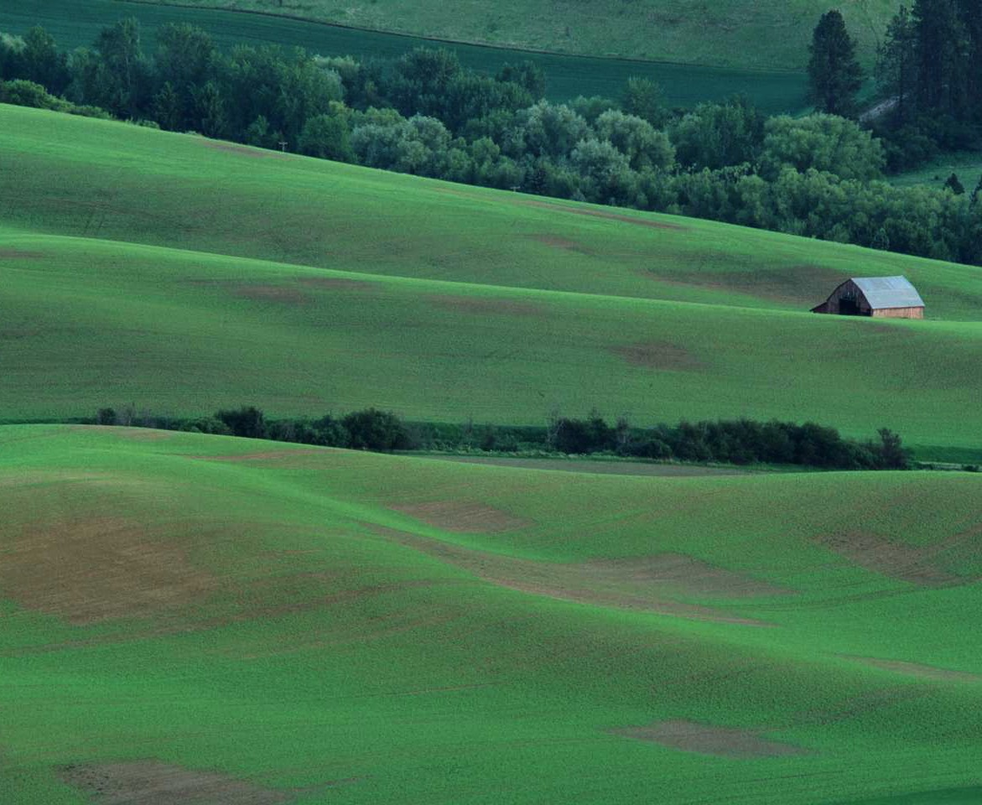
시편 23편 목적 & 개요
46
열정적인 청중들은 반응한다: 청중들은 두려움 없이 하나님을 예배할 것이다.
강해 아이디어: 다윗이 자신을 높이고 공급하시는 하나님의 선하심에 대한 반응은 자신의 남은 삶에서 성소에서 두려움 없이 하나님과 교통하는 것이었다.
핵심 아이디어: 하나님은 당신에게 선하시기 때문에, 두려움없이 그를 경배하라.

Slide 25
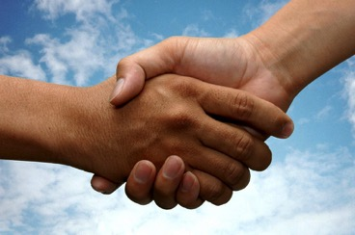
강해 아이디어: 교회가 죄를 범하는 기독교인을 바르게 회복시켜야 하는 이유는, 그것이 하나님의 권위를 확장시키는 것이기 때문이다.
34c
(15-17) 교회가 죄를 범하는 그리스도인을 회복시키는 방법은 문제를 가능한 한 은밀하게 유지하는 것이다.
(18-20) 교회가 잘못된 성도들을 회복시키거나 계속 그러는 이유는 그것이 하나님 자신의 권위를 확장시키는 것이기 때문이다.
마태복음 18:15-20
Notes:
PR 07.15. 09.35; 11.25; 12.16; 16:11 HO subject only
BS 18.43; 20.31; 25.11

Slide 26
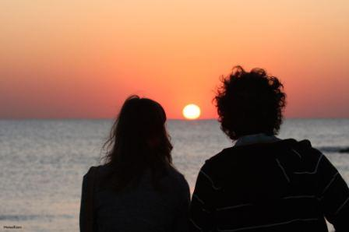
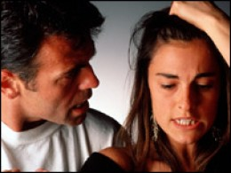
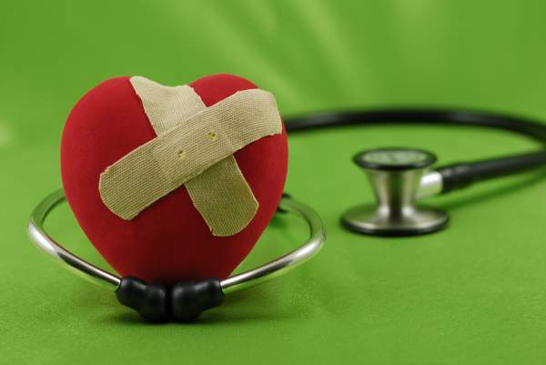
죄를 짓는 성도들을 우리는 어떻게 적절하게 회복시키는가?
34d
오늘 우리의 첫 질문은... (15-17절을 위한 MP I 도입)
Notes:
08.13
11.25
12.18

Slide 27
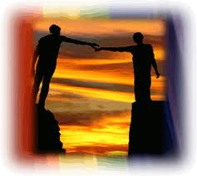
The Point of Verses 15-17
34d
I. 문제를 가능하면 은밀하게 유지하라 (15-17).
Notes:
08.16
11.26

Slide 28
우리의 목표:
34d
회복!
Notes:
08.17
11.27

Slide 29
하나님의 4가지 회복 단계…
34d
4
3
2
1
…각 단계마다 더 많은 사람들이 관련된 것을 보여준다.
Notes:
08.35
11.28

Slide 30
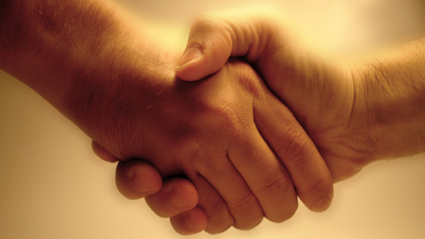
MPI 과정 후의 전환: 18-20절에서 알 수 있는 우리의 두 번째 질문: 왜 우리는 죄를 짓는 성도들을 올바르게 회복해야 하는가?
34d
Notes:
08.36
11.29

Slide 31
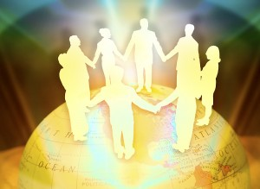
18-20절의 초점
34d
II. 우리의 교회는 하나님의 권위 자체를 확장한다!
Notes:
08.37 but changed to HO SP in:
11.30
12.21

Slide 32
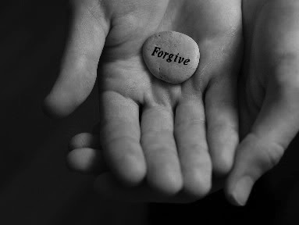
핵심 아이디어:
강해 아이디어:교회가 죄를 범하는 기독교인을 바르게 회복시켜야 하는 이유는, 그것이 하나님의 권위를 확장시키는 것이기 때문이다.
34d
죄인들을 회복시키라!
하나님을 위해 행동하는 것이기 때문이다.
우리는 하나님을 대신하여 행동하기 때문에 죄인들을 바르게 회복시킨다.

Slide 33
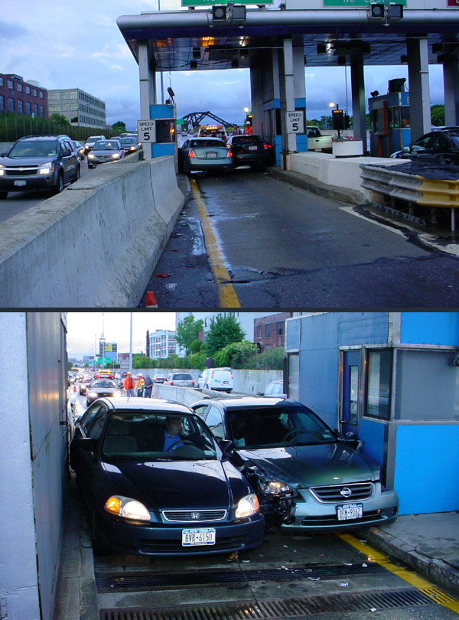
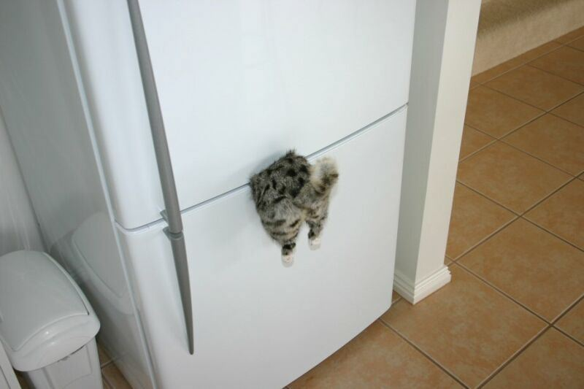
과제 #3
모든 걸
다 넣으려고
하지 말라!

Slide 34
당신은 재료가 부족하지 않을 것이다!
성경을 설교하라 그러면…
PASTOR
＂나는 설교를 계속하기 위해서 어떤 생각도 할 수 없다!"

Slide 35
Black

Slide 36
설교 (설교학) 링크는 BibleStudyDownloads.org
이 프레젠테이션을 무료로 취하십시오
Notes:
Preaching (pr)
Homiletics

